Slide 1
$$Министерство образования и науки Республики Башкортостан$$
$$Центр непрерывного повышения профессионального мастерства педагогических работников$$
$$ГБПОУ Уфимский многопрофильный профессиональный колледж$$
Тема:Особенности подготовки к ВПР по биологии в 5 ,6 классах, изменения в заданиях
Подготовила:
Садертдинова З.М., региональный методист по русскому языку,
учитель МБОУ СОШ с. Старокуктово МР Илишевский район РБ

Slide 2
Всероссийские проверочные работы – это новая форма внешнего контроля качества образования по единым для всей России правилам проведения.
ВПР по биологии направлены на оценку уровня подготовки обучающихся в соответствии с требованиями ФГОС . Контрольно-измерительные материалы ВПР позволяют осуществить диагностику достижения предметных и метапредметных результатов обучения, в том числе овладение межпредметными понятиями и способность их использования в учебной, познавательной и социальной практике.

Slide 3
Контрольные измерительные материалы ВПР направлены на проверку сформированности у обучающихся естественнонаучных требований:

Slide 4
Алгоритм подготовки к ВПР

Slide 6
Используемые пособия для подготовки к ВПР п

Slide 7
Используемые пособия для подготовки к ВПР п

Slide 8
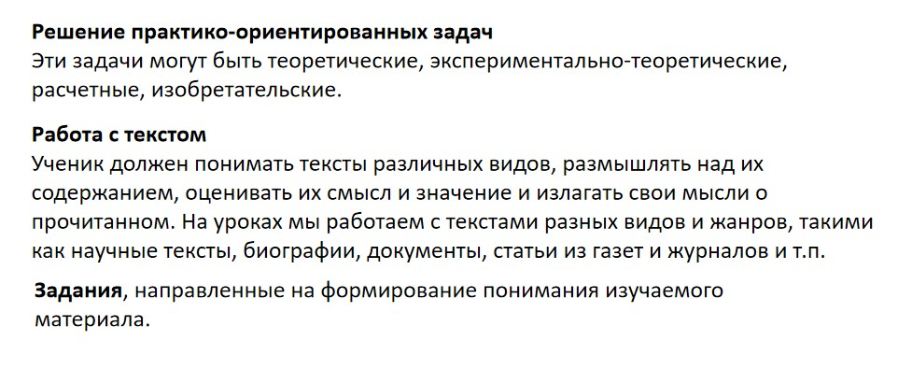
Эффективные приёмы формирования функциональной грамотности на уроках биологии

Slide 9
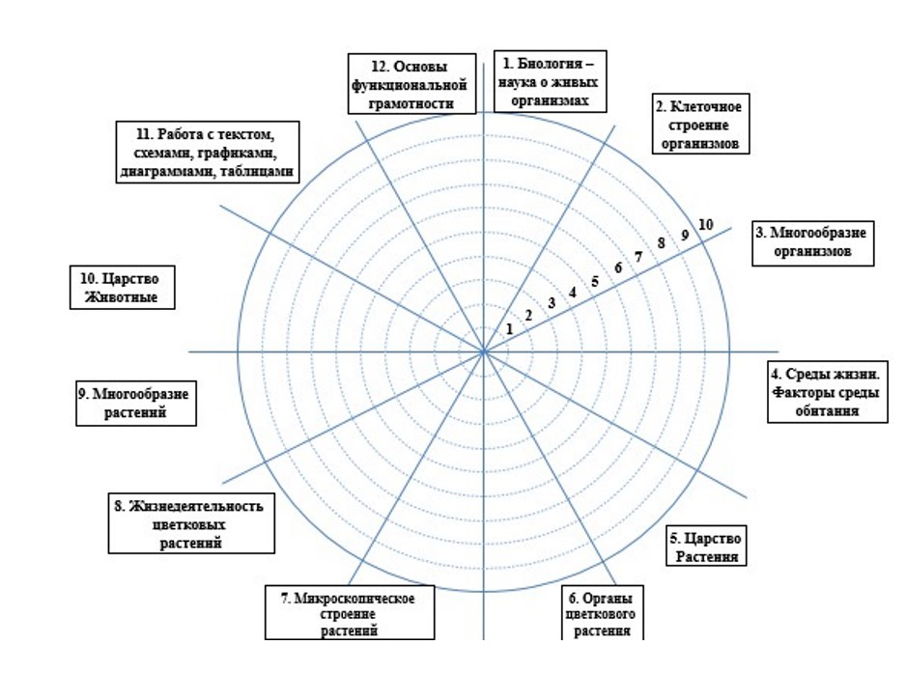
КОЛЕСО ПРЕДМЕТНОГО БАЛАНСА в 5 КЛАССЕ

Slide 10
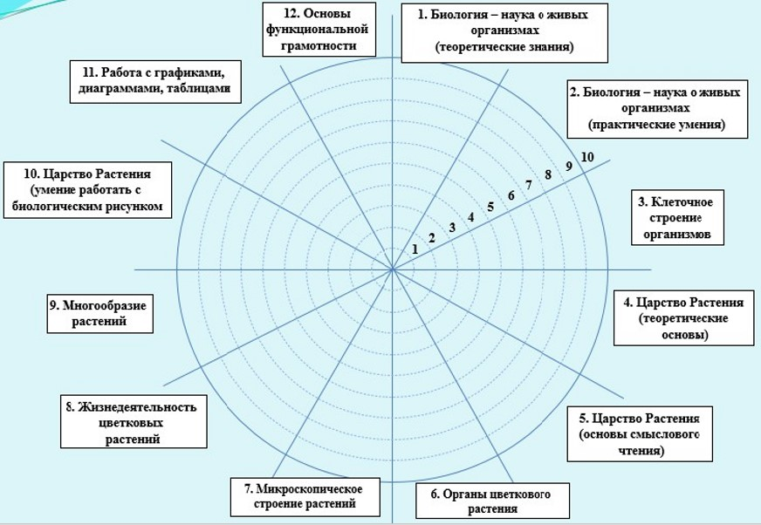
КОЛЕСО ПРЕДМЕТНОГО БАЛАНСА в 6 КЛАССЕ

Slide 11
Количество изменений в 2025 году значительные, поэтому использование для подготовки пособий прошлых лет можно считать не очень целесообразным.
Важно подобрать пособие, соответствующее демоверсии ВПР этого года и одобренное Федеральным институтом оценки качества образования.

Slide 12
В 5-м классе контрольноизмерительные материалы ВПР по биологии состоят из 2 частей и включает в себя 19 заданий. На выполнение проверочной работы отводится два урока
Основные изменения:
1. Убрали задание 3.2 на знание биологических наук.
2. Задание 4 на работу с оптическими приборами перенесли в часть 2 (задание 15).
3. Задание 5 расширили и переместили в часть 2 (задание 12).
4. Убрали задание 6 на работу с графическим материалом.
5. Добавили задание 9 на проверку понимания особенностей флоры и фауны природных сообществ.
6. Добавили задание 10 на умение применять методы биологии при выполнении практических и лабораторных работ.
7. Добавили задания 11 и 13 на знание строения живых организмов.
8. Добавили задание 14, которое контролирует знание биологических методов и оборудования.
9. Добавили задание 16 на знание строения и функций органоидов клетки.
10. Добавили задания 17–18 на экологическую структуру сообществ.
11. Добавили задание 19, которое контролирует знание роли живых организмов в природе и в жизни человека.

Slide 13
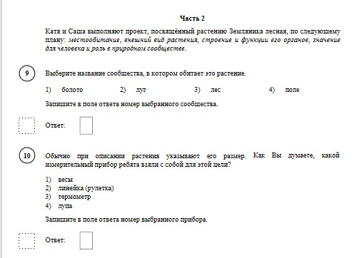
Задание 9 на проверку понимания особенностей флоры и фауны природных сообществ,задание 10 на умение применять методы биологии при выполнении практических и лабораторных работ

Slide 14
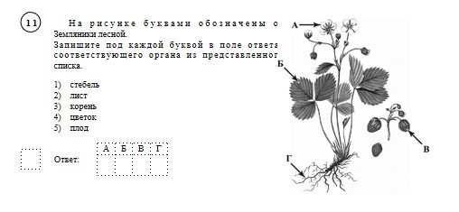
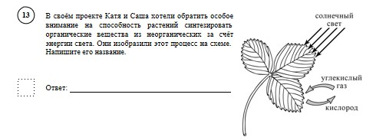
Задания 11 и 13 на знание строения живых организмов.

Slide 15
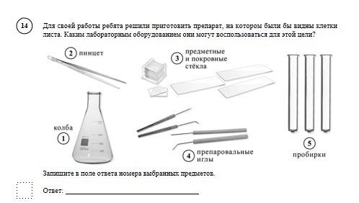
Задание 14, которое контролирует знание биологических методов и оборудования

Slide 17
Среди новых заданий есть требующие развернутого ответа (16.2, 18 и 19), критерии оценивания которых необходимо понимать экспертам по проверке работ.
Задания 17 и 18 проверяют новые элементы программы (экологические термины).
Для работы с заданиями данного формата дети четко должны понимать значение таких терминов, как продуценты, консументы и редуценты, а также представлять себе, какие организмы относятся к этим экологическим группам.

Slide 18
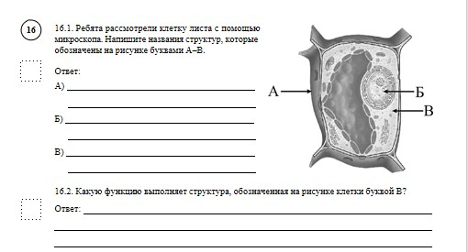
Задание 16 на знание строения и функций органоидов клетки

Slide 19
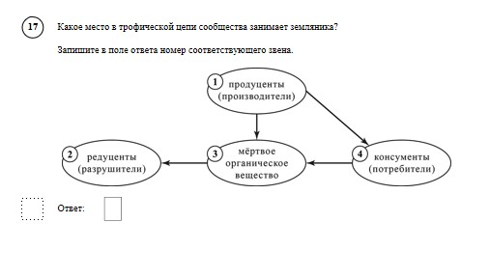
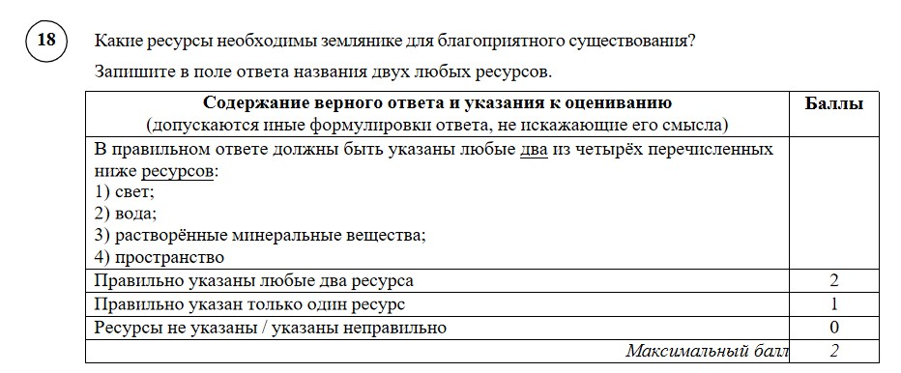
Задания 17–18 на экологическую структуру сообществ

Slide 20
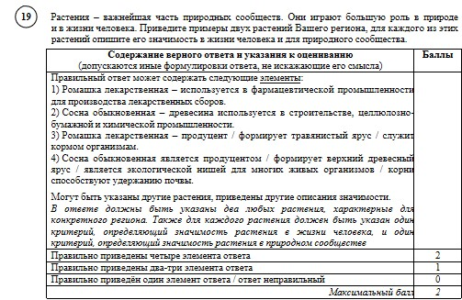
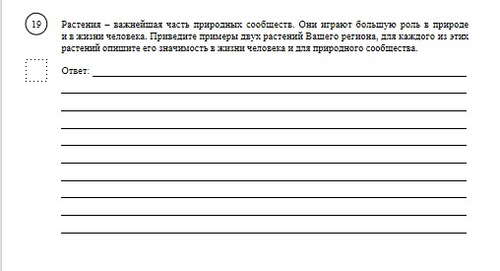
Задание 19, которое контролирует знание роли живых организмов в природе и в жизни человека

Slide 21
В ВПР 6 класса теперь только один вариант КИМ по линейной программе.Работа состоит из 2 частей и включает в себя 16 заданий. На выполнение проверочной отводится два урока.
Основные изменения:
1. Убрали задание 4.3 на особенности строения и значение отдельных частей растения.
2. Задание 6 на знание строения и функции отдельных тканей, органов цветкового растения теперь заменили на проверку умения выполнять практические и лабораторные работы по морфологии и физиологии растений.
3. Убрали задание 8 на анализ эксперимента.
4. Задания второй части все новые, основные направления проверки: умение различать ткани и органы растений, сравнивать и описывать ткани и органы, а также на основании этих знаний умение классифицировать растения (например, задание 9).

Slide 22
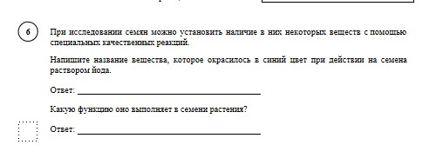
Задание 6 на проверку умения выполнять практические и лабораторные работы по морфологии и физиологии растений

Slide 23
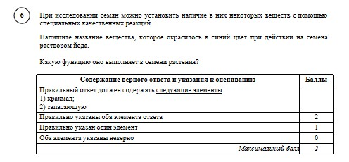

Slide 24
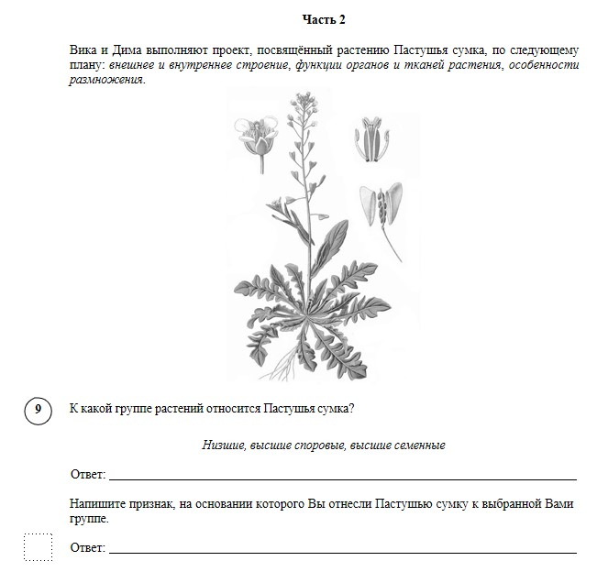
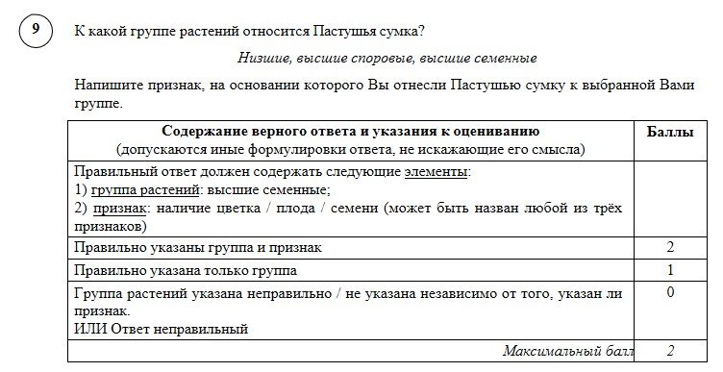
Задание 9. На основании знаний о тканях и органах растений уметь классифицировать растения

Slide 25
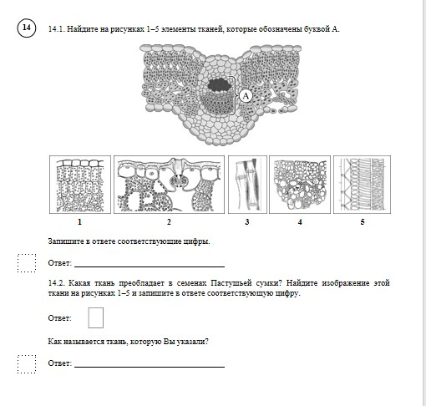
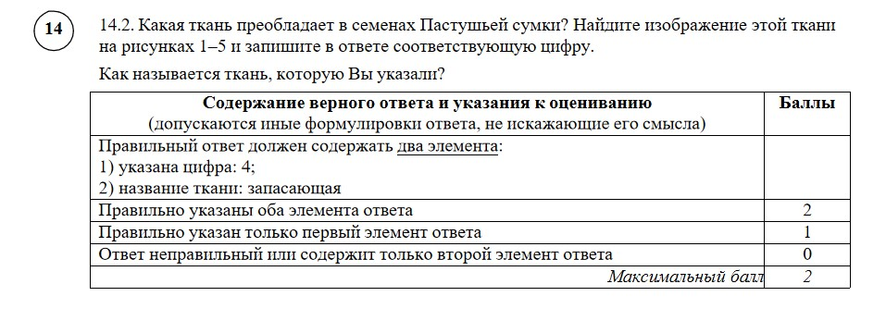
Задание 14. На умение различать,сравнивать и описывать ткани и органы растений

